Slide 1
Cvičení 4.-5. deklinace

Slide 2
Vyberte tvary akuzativu singuláru:
domum, rerum, spurium, hominum, vulnus, arcus, basim, regionum, continuum, superficiem, cornu, rete, tussium, diaphragmatum, spiritum, ureterum, os, ossa, uterum, nasalium, crurum, ganglion, rem, ren

Slide 3
Převeďte do singuláru nebo plurálu:
meatum
genuum
carie
fetūs
gravidas
graviditas
cubitum
capitum
decubitum
bicipites
foramine nutricio
partium
partuum
partibus
morbum
mortium

Slide 4
Spojte adjektiva s vhodným tvarem substantiva z nabídky:
frontalia, sinistri, sinistra, simplicium, multiplices, simplicis, brachialem, dextrum, multiplicem, sanorum
manu, articulationis, plexum, pulmonum, oculum, cornua, pulverum, genūs, fracturae, sclerosim

Slide 5
Dejte do opačného čísla:
homines cum morbis gravibus
remedia contra dolores
in cavitatem dentis
sub cortice lentis
laesiones musculorum intercostalium
ligamenta collateralia articulationum digitorum manuum

Slide 6
Vytvořte spojení:
causa — partus — praematurus
sine — dolor — caput
propter — pulsus — frequens
symptoma — morbus — incipiens
symptoma (pl.) — arthritis — rheumaticus
contra — morbus (pl.) — infectiosus
in — periculum — mors
ulcus (pl.) — in — colon — descendens
sanatio — cum — defectus
ad — scatula — parvus
partus — extra — murus (pl.)
mūrus, ī, m. „zeď“

Slide 7
Vytvořte spojení:
trauma (pl). — gravis — columna vertebralis
operatio — propter — fractura — gravis — ulna — sinister
contusio — musculus — biceps — brachium
in — status — post — infarctus — cor — recens
propter — nephrosis — gravis
gutta (pl.) — contra — tussis
propter — fractura — collum — femur
vulnus (pl.) — lacer — caput
fractura — pars — distalis — humerus
extractio — dens — lacteus — e — caries
apud — aditus — larynx
in — sinus — occipitalis

Slide 8
Doplňte správné koncovky:
Extractio dent..... molar..... cum dolor..... acr.....
Dolor acut..... in pulmon..... dextr.....
Medicamentum contra tuss..... in lagoen..... pro infant..... et adult.....
Auxilium celer..... in traumat..... grav.....
Laesio capit..... long..... muscul..... bicipit..... brachi.....
Remedium cardinal..... et adiuvan.....
Mors subit..... post dos..... letal.....
Pus in vulner..... lacer.....
Symptomat..... hepatit..... malign.....
Status post amputation..... lob..... pulmon..... sinistr..... propter tuberculos.....

Slide 9
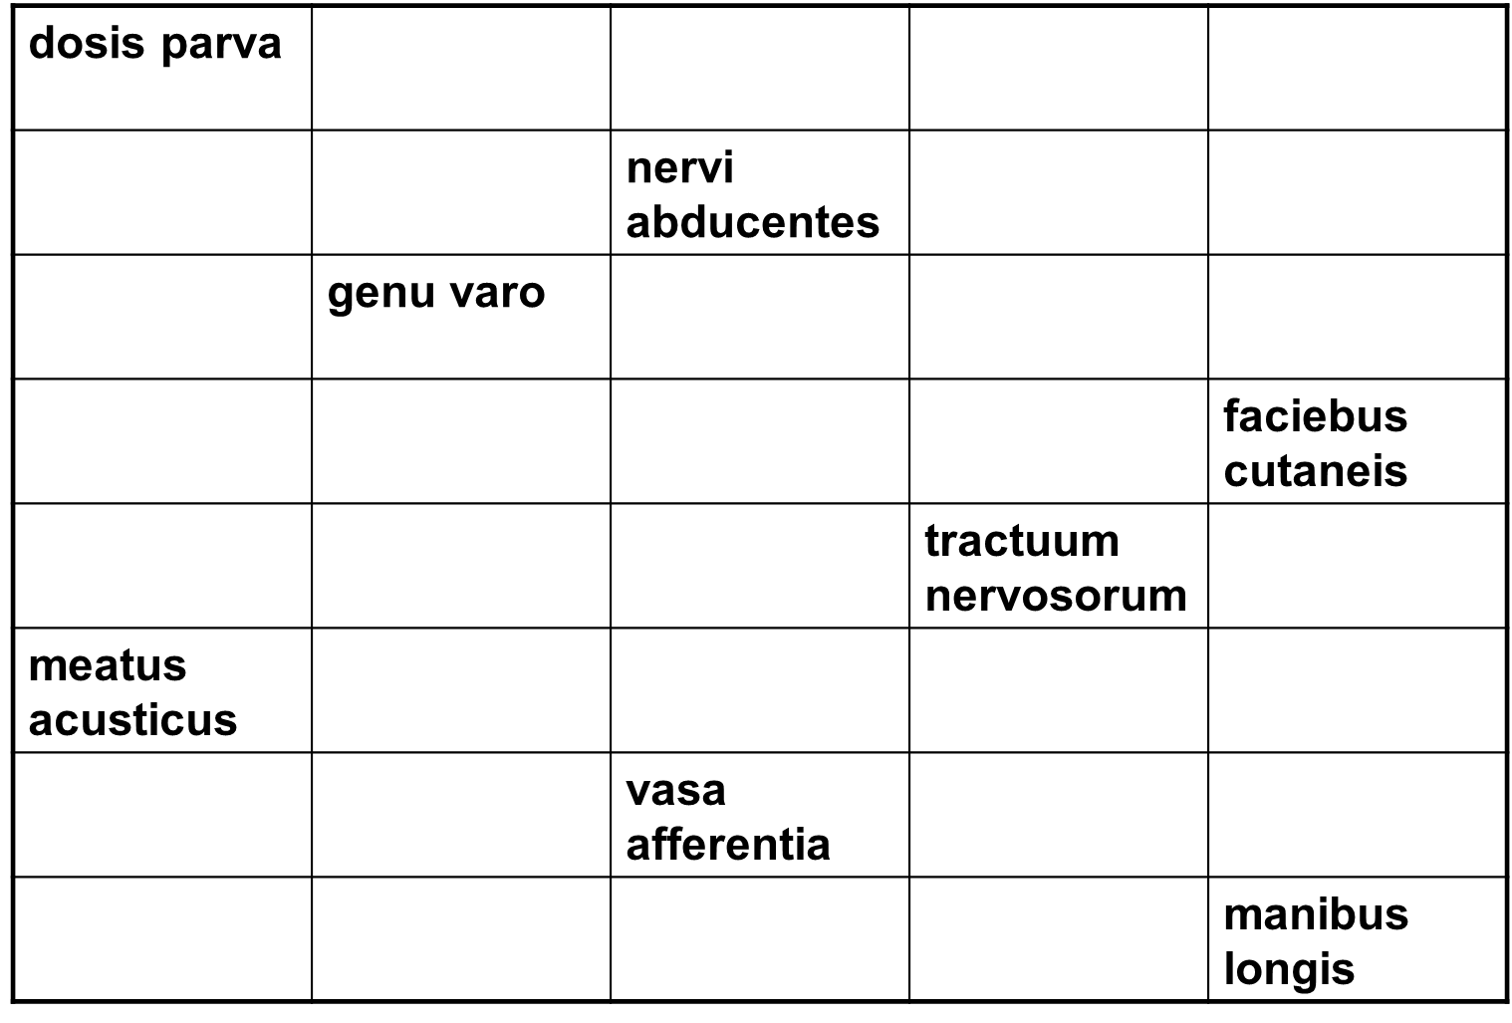
Doplňte tabulku tak, aby každý řádek obsahoval jeden výraz v různých pádech a každý sloupec různé výrazy v jednom pádě:

